Slide 1
Formas del relieve continental
Tema 2.

Slide 2
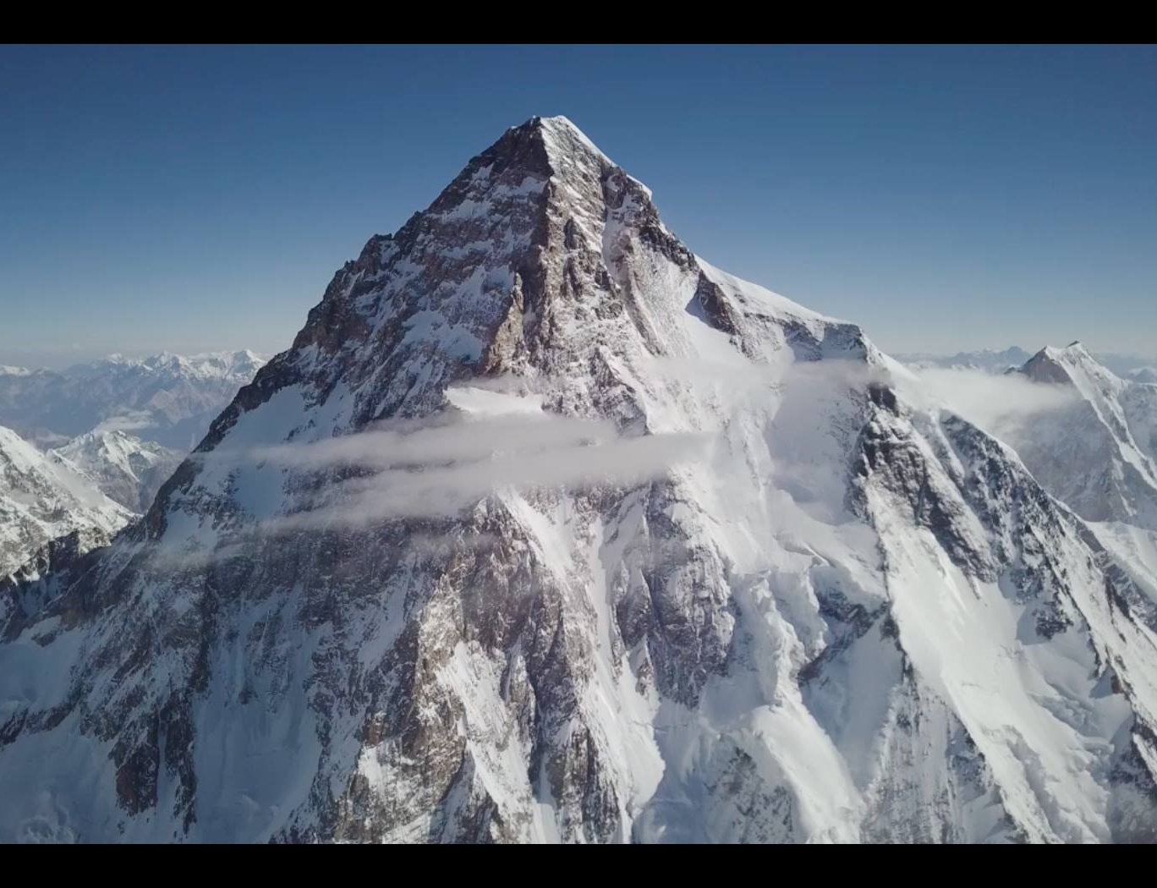
Montañas
Las montañas son terrenos elevados con fuertes pendientes.

Slide 3
Sierras, sistemas o cordilleras
Las sierras, sistemas o cordilleras son un conjunto de montañas.

Slide 4
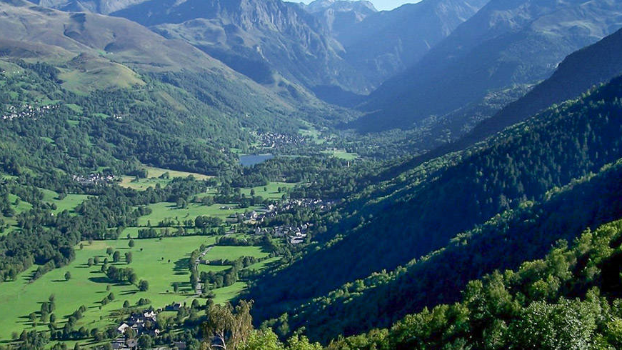
Valles
Los valles son los terrenos situados entre montañas.

Slide 5
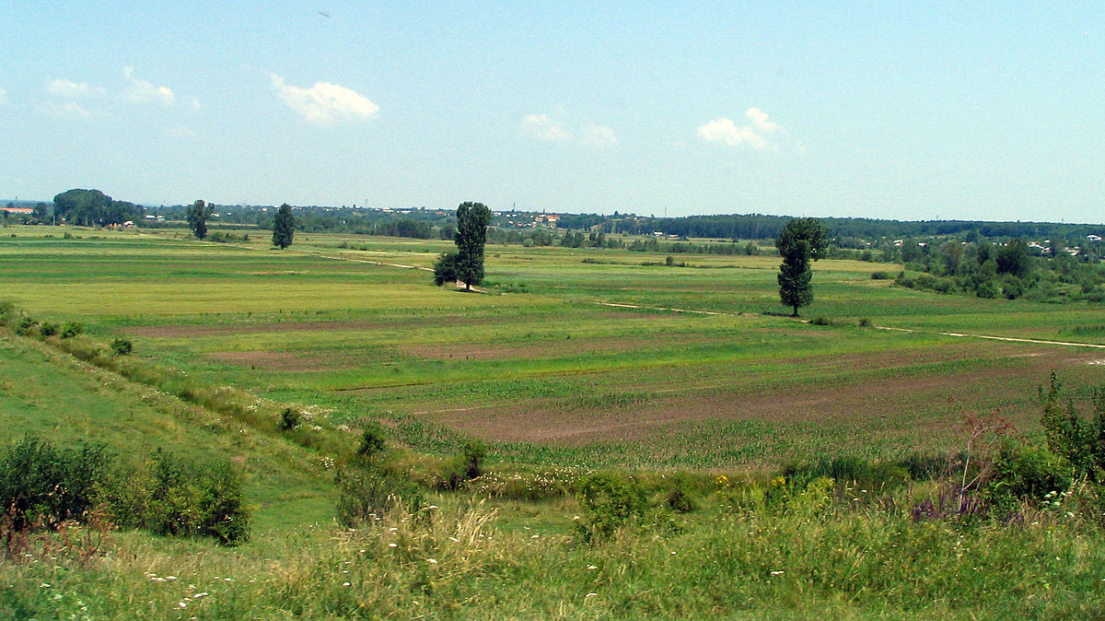
Llanuras
Las llanuras son terrenos llanos de poca altitud.

Slide 6
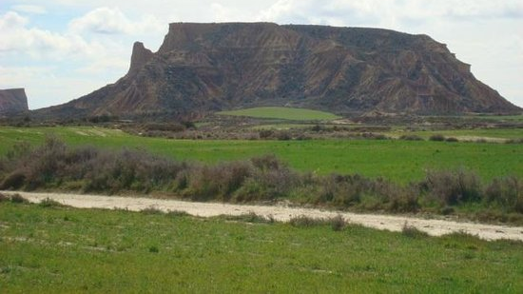
Mesetas o altiplanos
Las mesetas o altiplanos son llanuras elevadas.

Slide 7
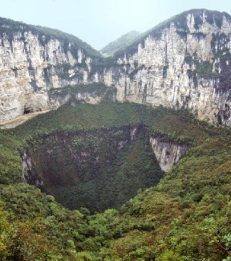
Las depresiones
Las depresiones son terrenos situados a menor altitud que las tierras que los rodean. Algunas depresiones se encuentran por debajo del nivel del mar.

Slide 8
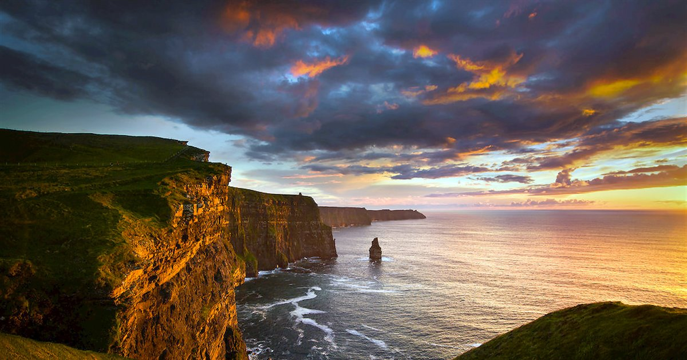
Formas del relieve costero
Acantilados son terrenos rocosos cortados de forma vertical.

Slide 9
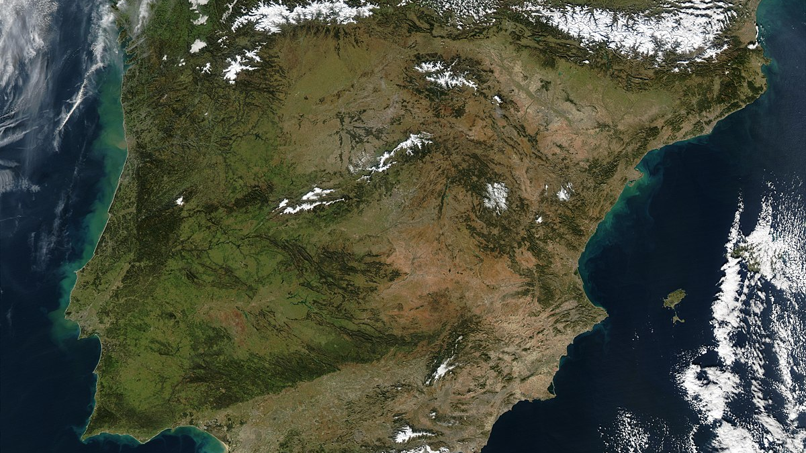
Península es una porción de tierra rodeada de agua por todas sus partes menos por una que la une al continente llamada istmo.

Slide 10
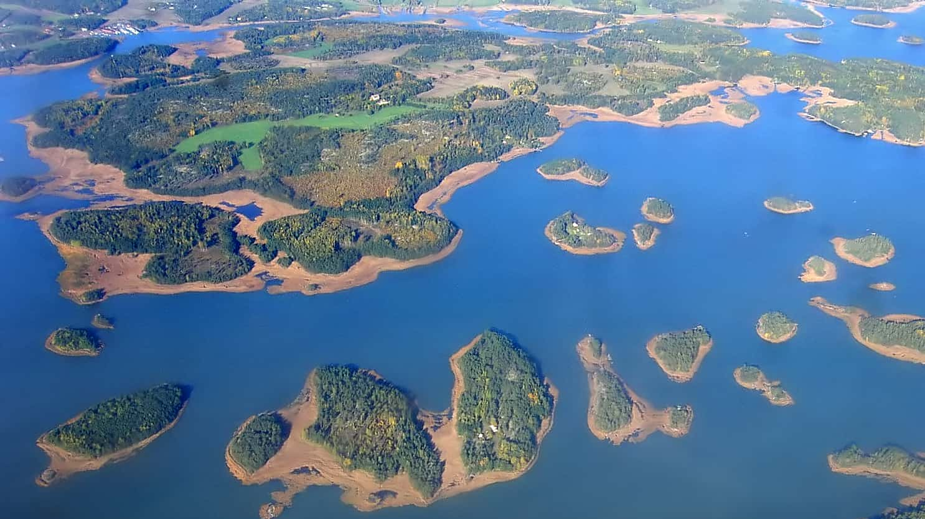
Archipiélago conjunto de islas.

Slide 11
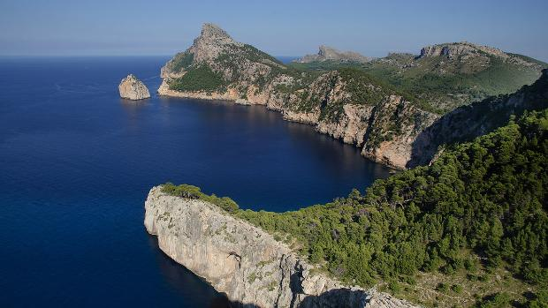
Cabo es un tramo del litoral que se adentra en el mar.

Slide 12
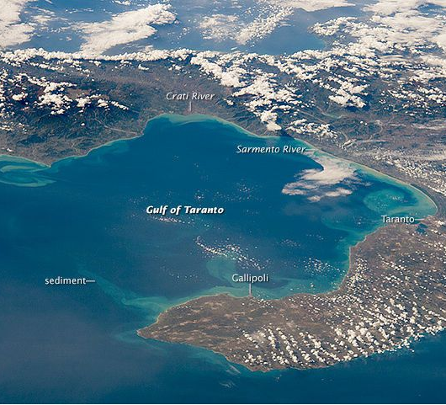
Golfo es una entrada del mar en la costa. Si es pequeño se llama bahía.
Las calas y ensenadas son aún más pequeñas que una bahía.

Slide 13
Identifica

Slide 14
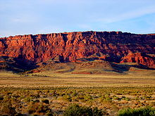

Slide 15
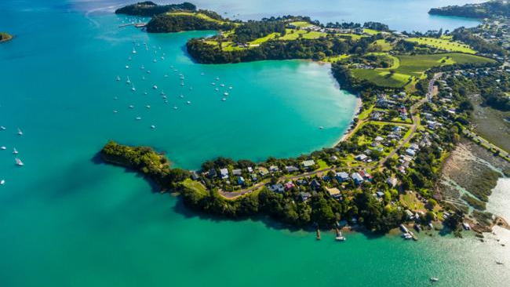

Slide 17
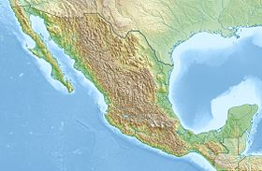

Slide 18
